Slide 1


Hakkari Üniversitesi
DIŞ PAYDAŞ DEĞERLENDİRME RAPORU
(2024)

Slide 2
DIŞ PAYDAŞ DEĞERLENDİRME RAPORU
Üniversitemiz kalite çalışmaları kapsamında, dış paydaşlarla ilgili bilgi edinmek amacıyla kurum dışından kurumun nasıl değerlendirildiği belirlenmeye çalışılmıştır.
Dış paydaş anketimize 51 dış paydaş geri dönüş yapmıştır.
Anket formunun çoktan seçmeli maddeleri veri analizine uygun biçimde yüzde, frekans ve grafiklerle desteklenerek raporlanmıştır. Açık uçlu maddeler ise içerik analizi yöntemi ile analiz edilmiştir.

Slide 3
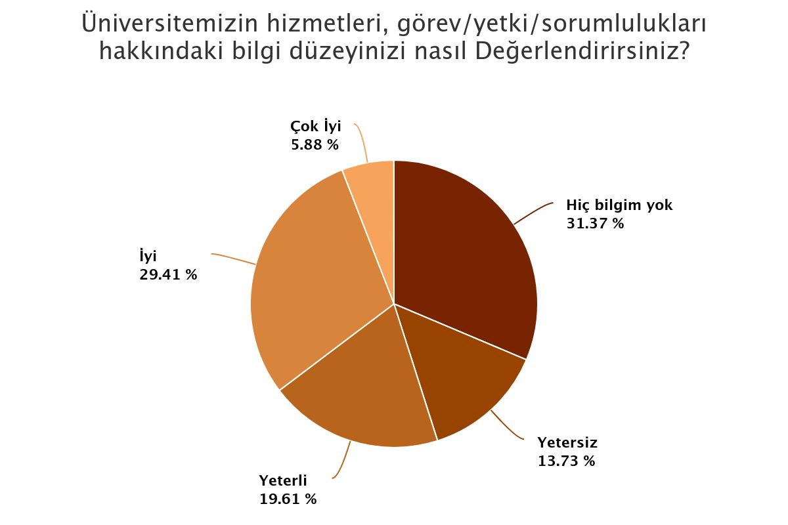

Slide 4
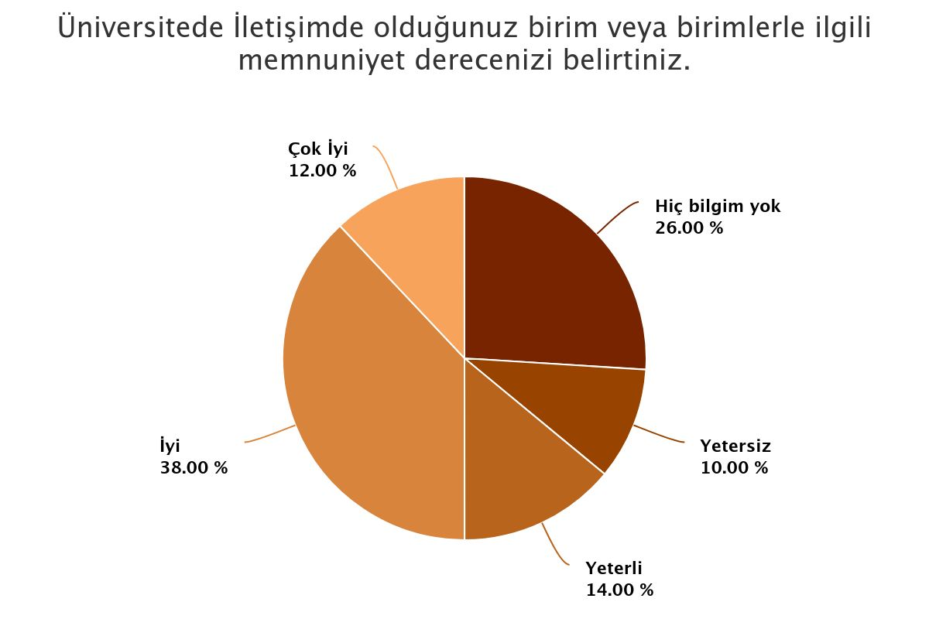

Slide 5
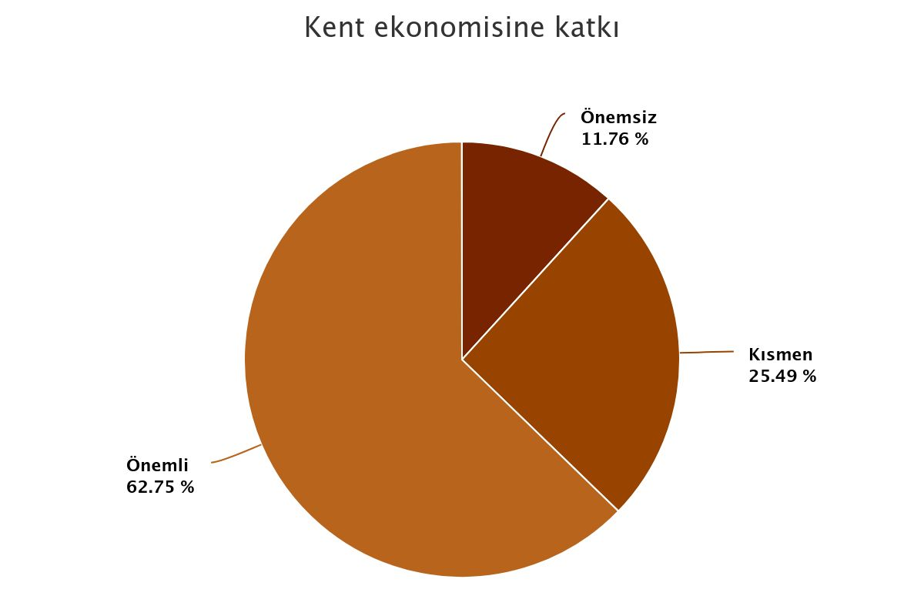

Slide 6
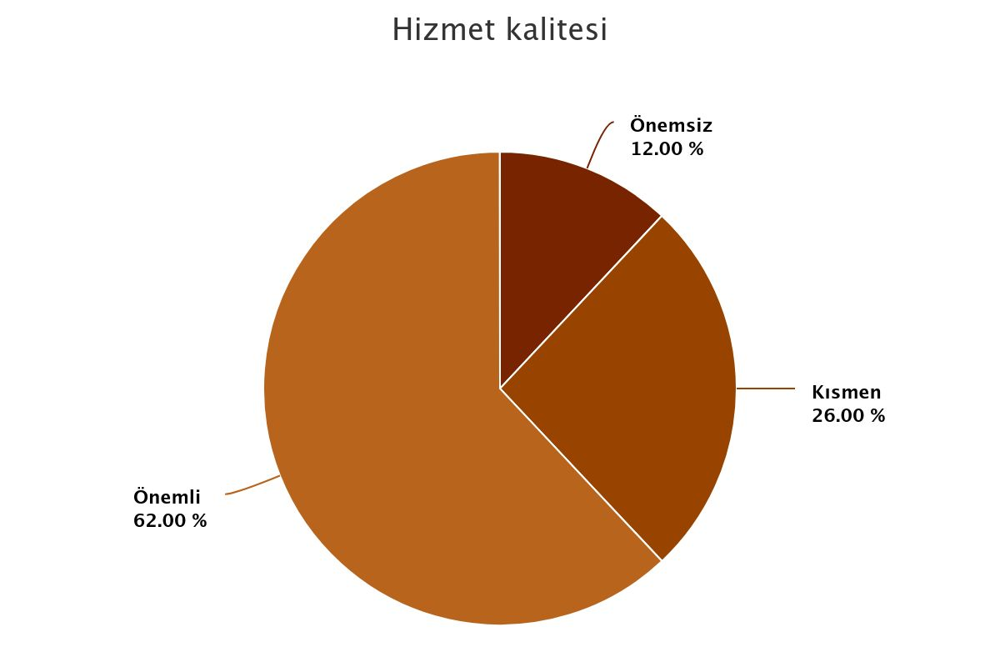

Slide 7
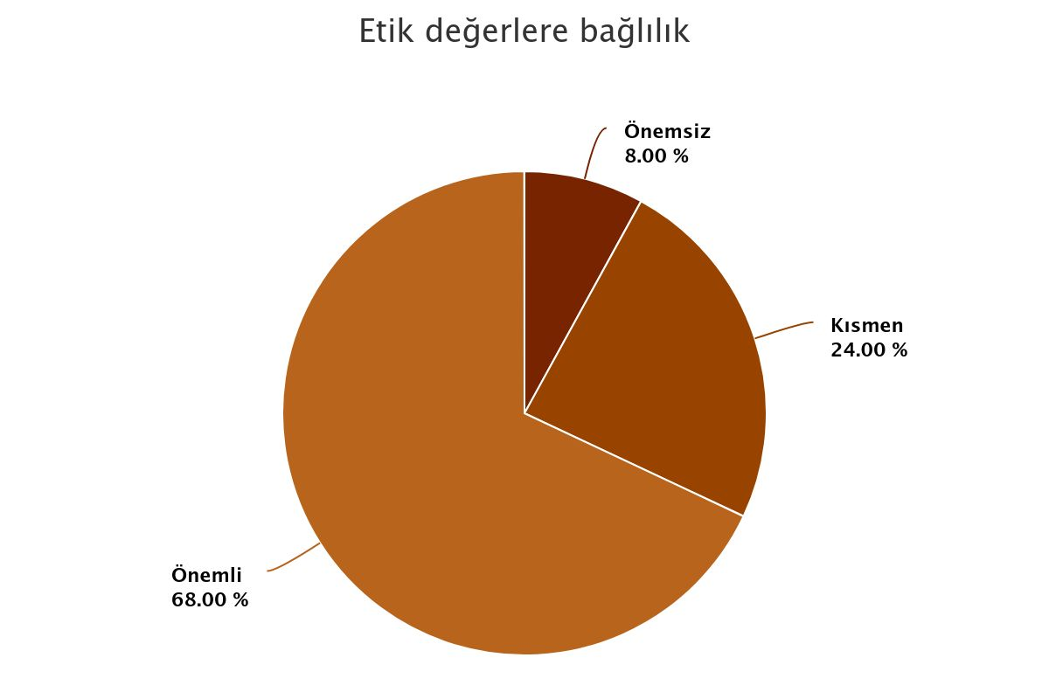

Slide 8
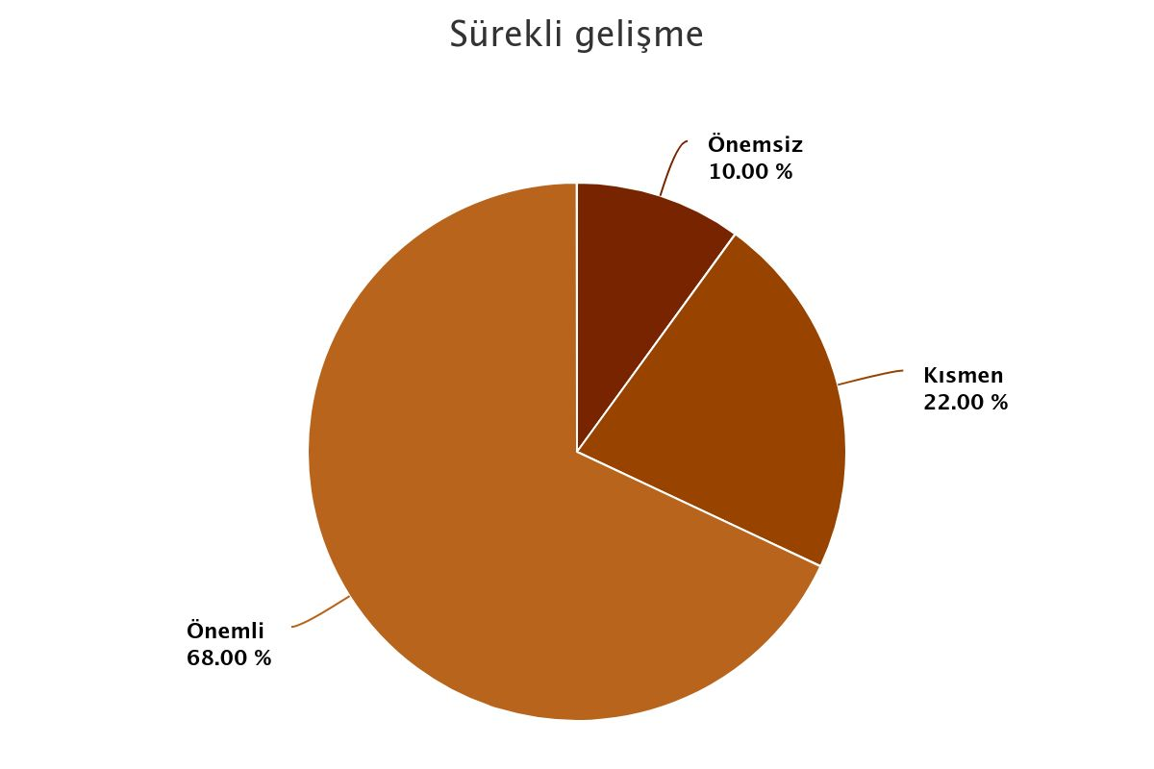

Slide 9
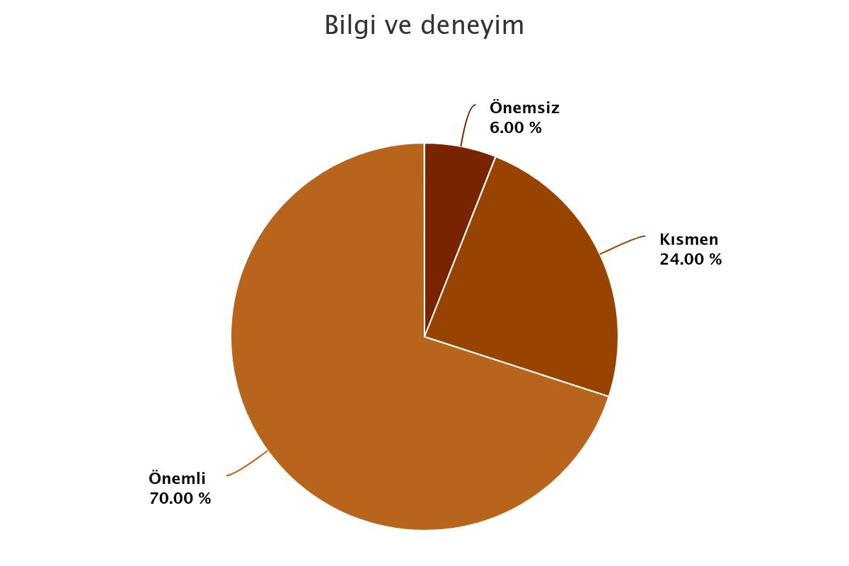

Slide 10
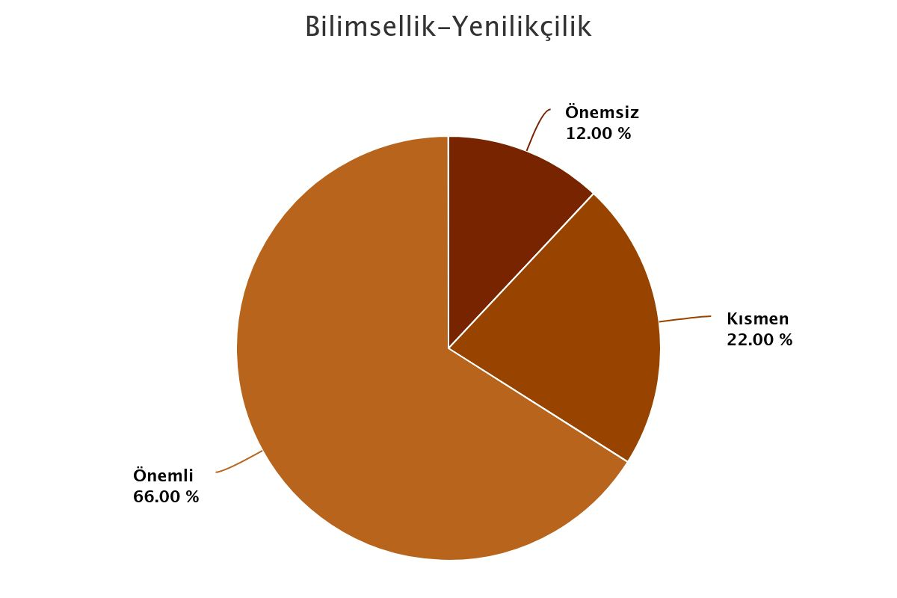

Slide 11
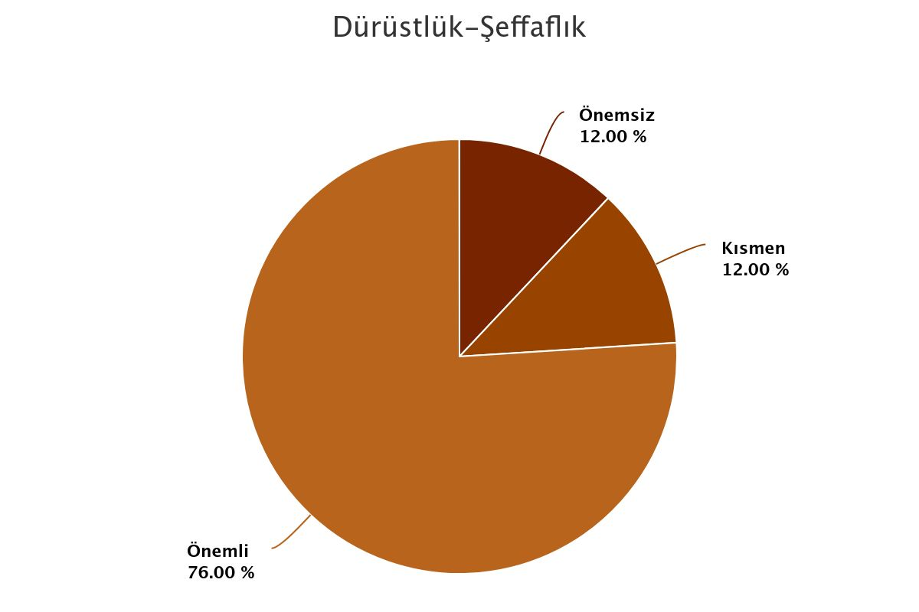

Slide 12


Slide 13
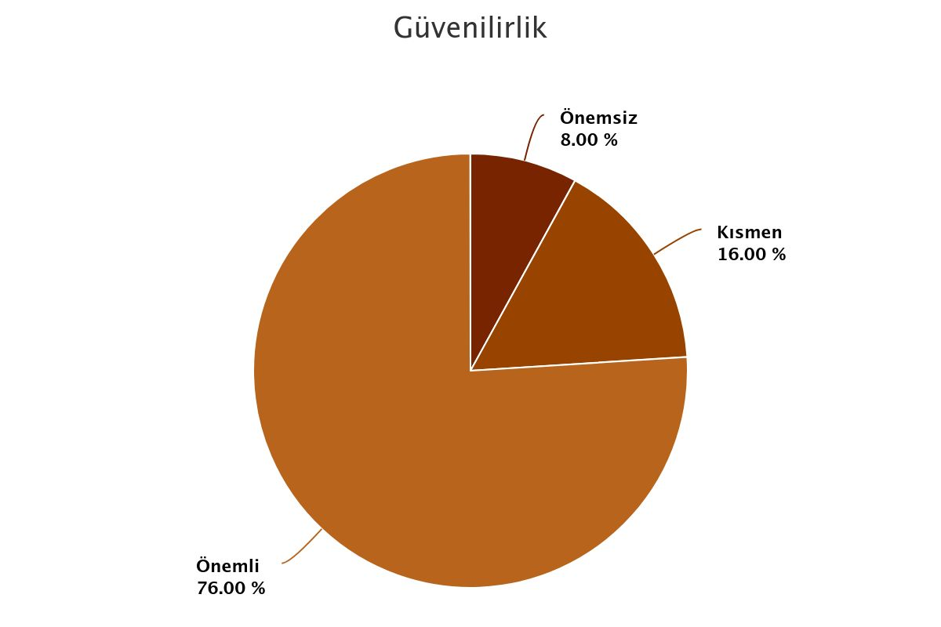

Slide 14


Slide 15
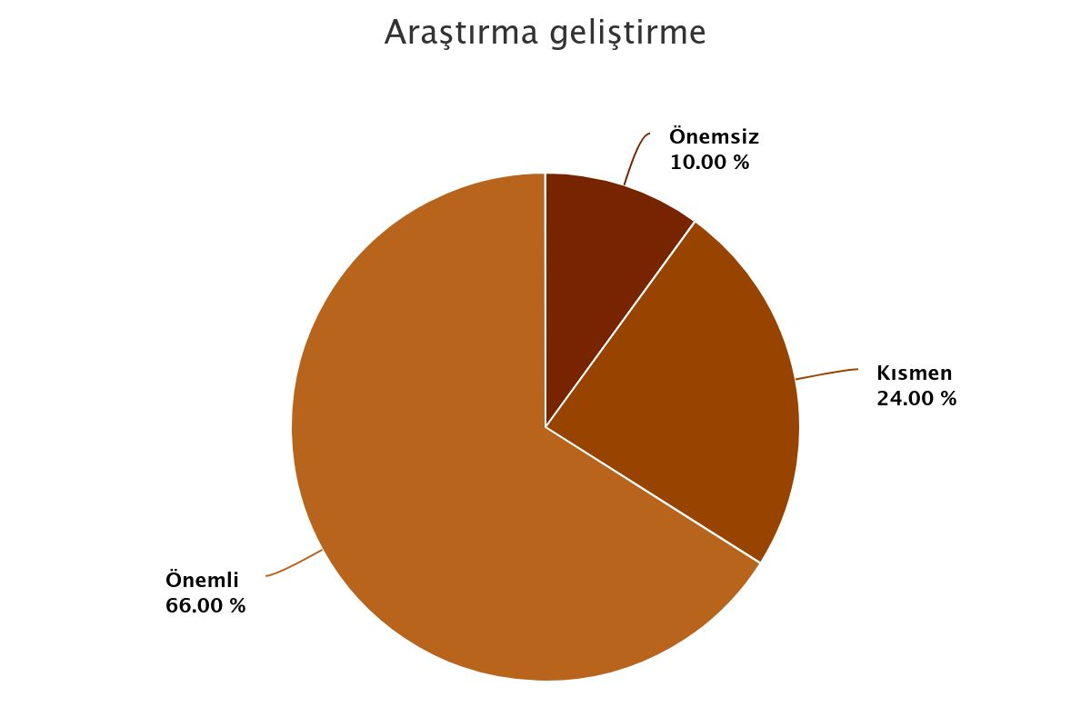

Slide 16
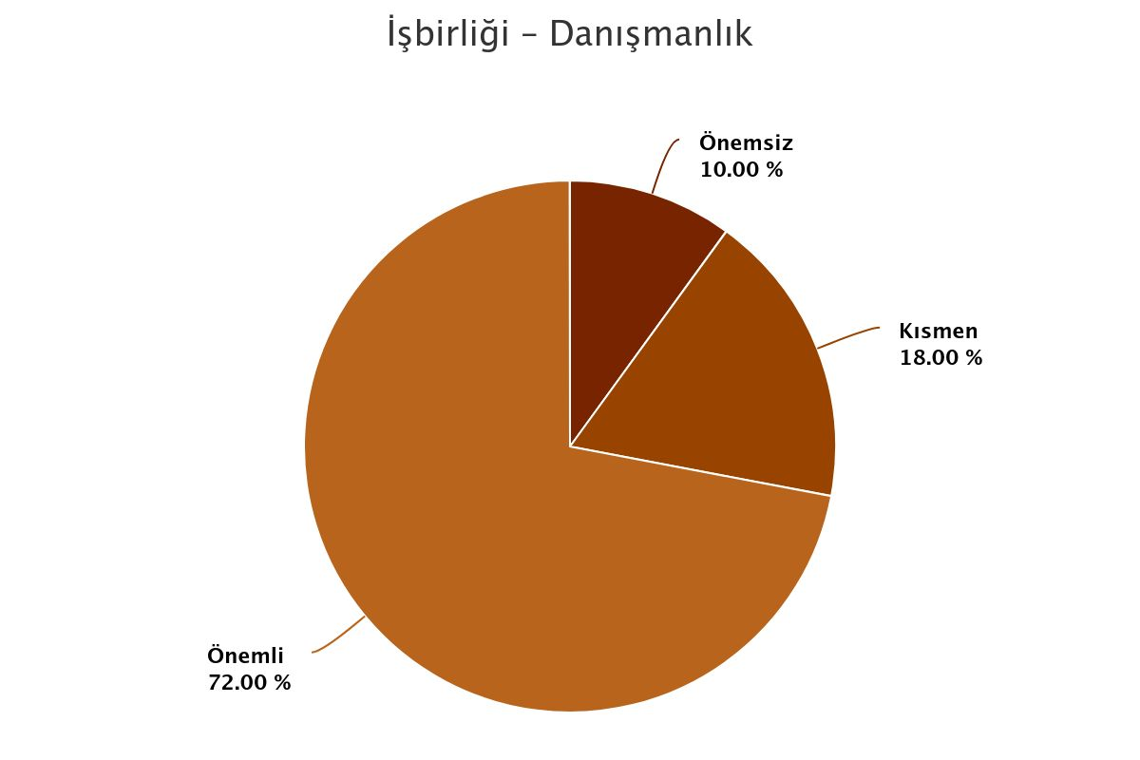

Slide 17
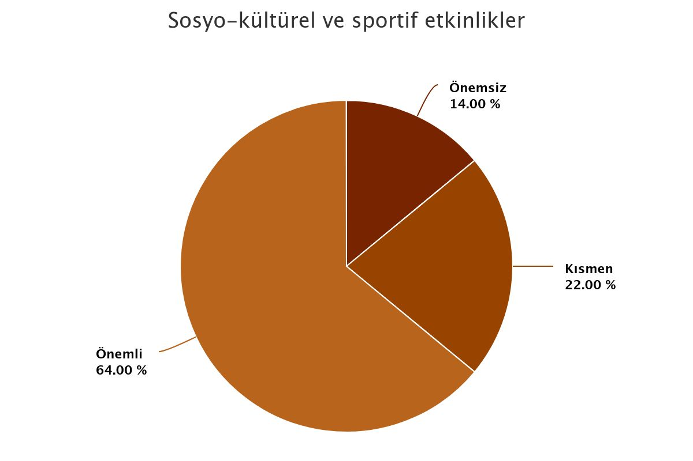

Slide 18
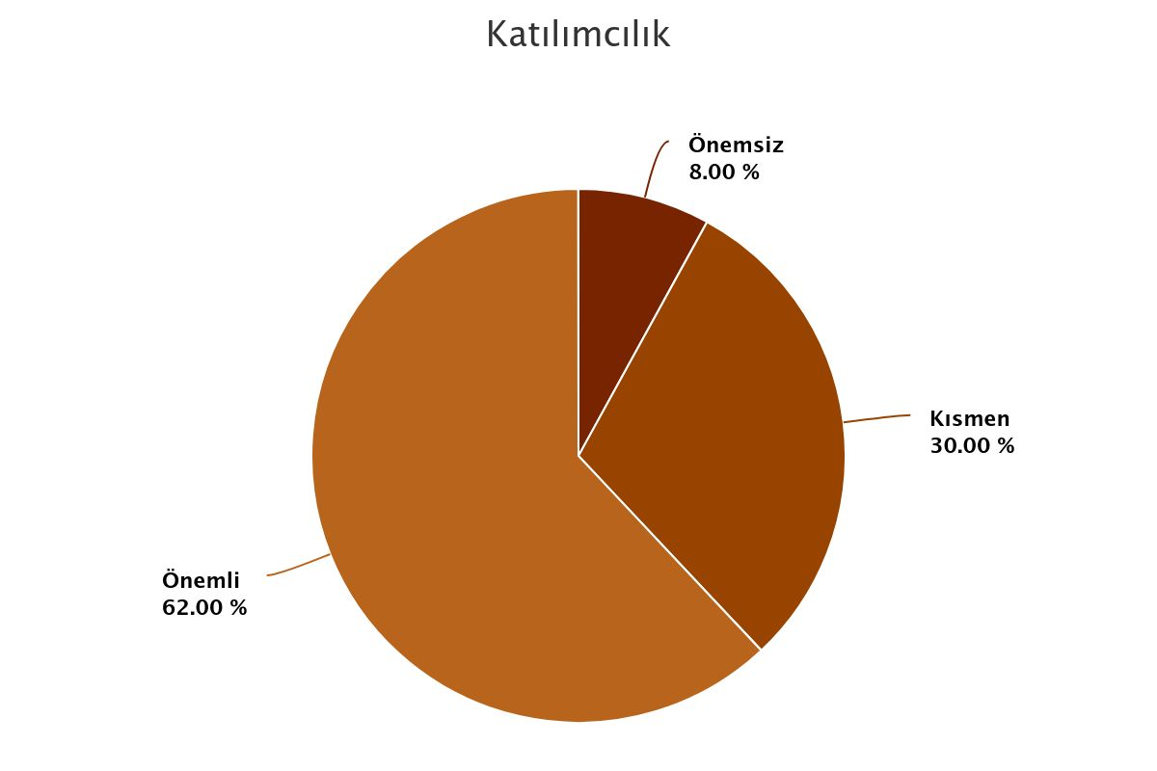

Slide 19
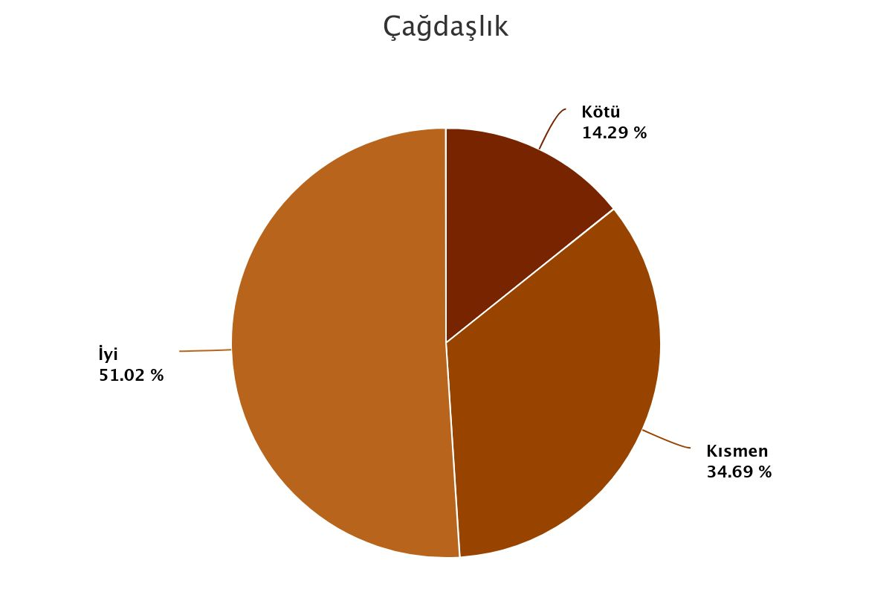

Slide 20


Slide 21
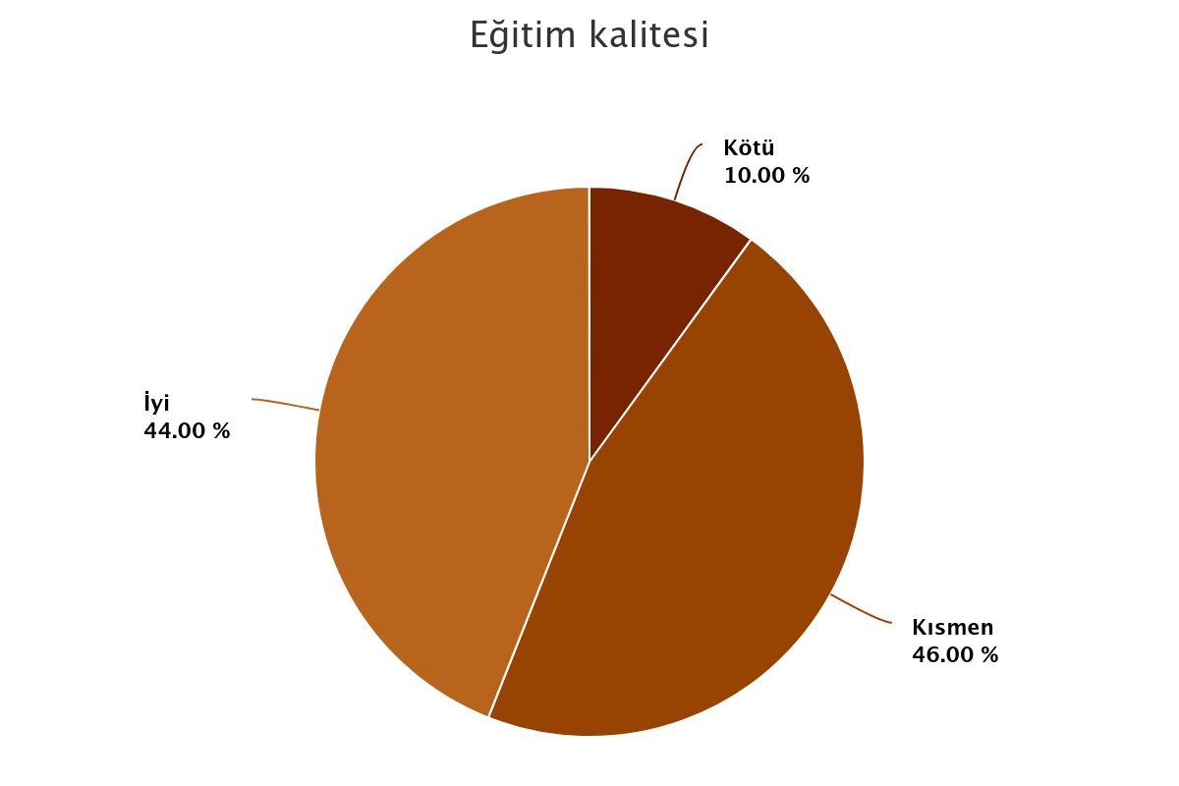

Slide 22
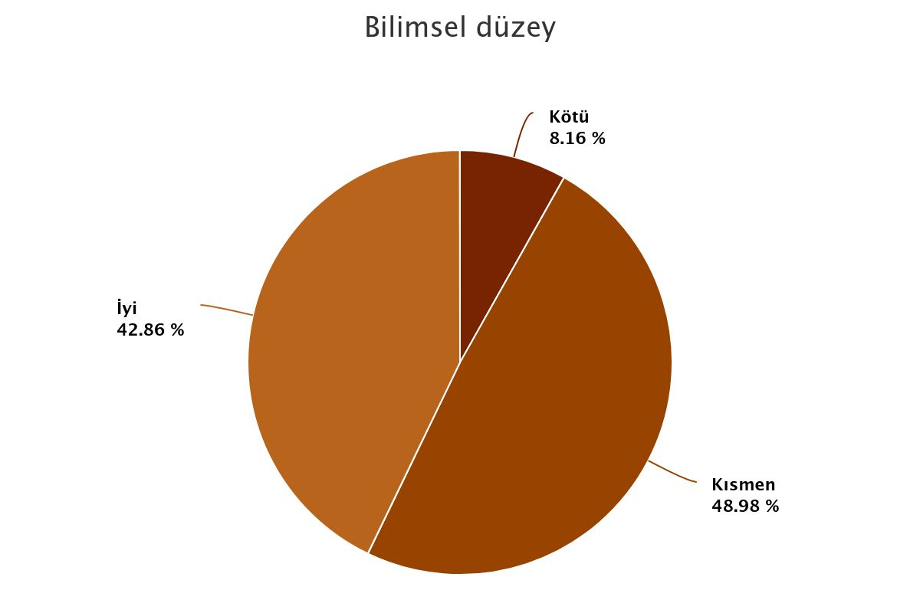

Slide 23
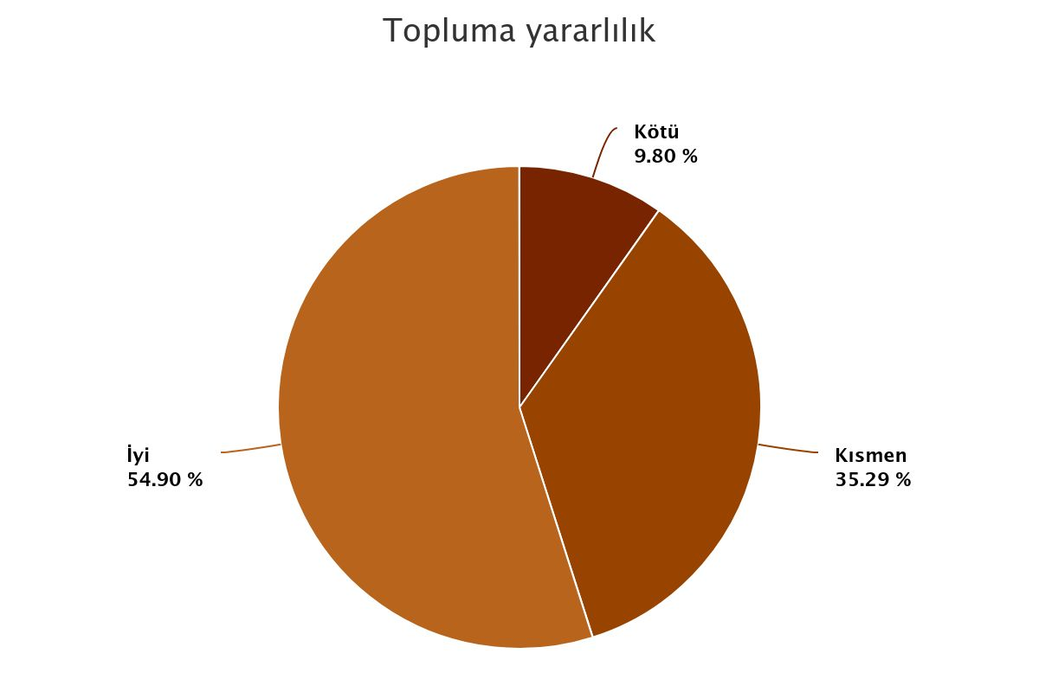

Slide 24
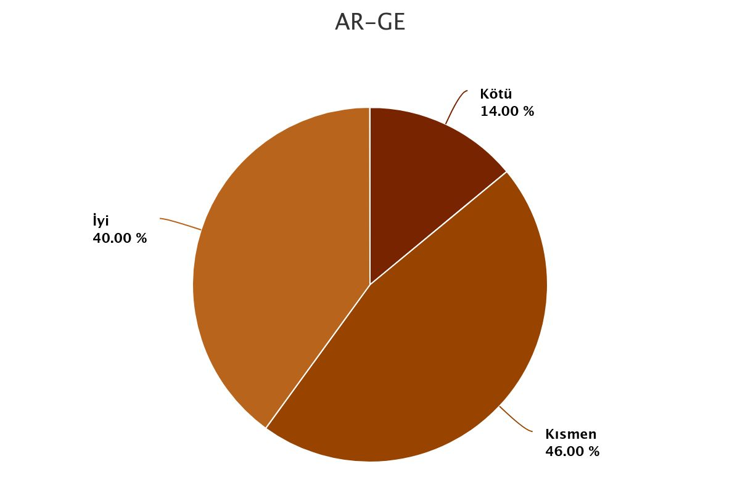

Slide 25
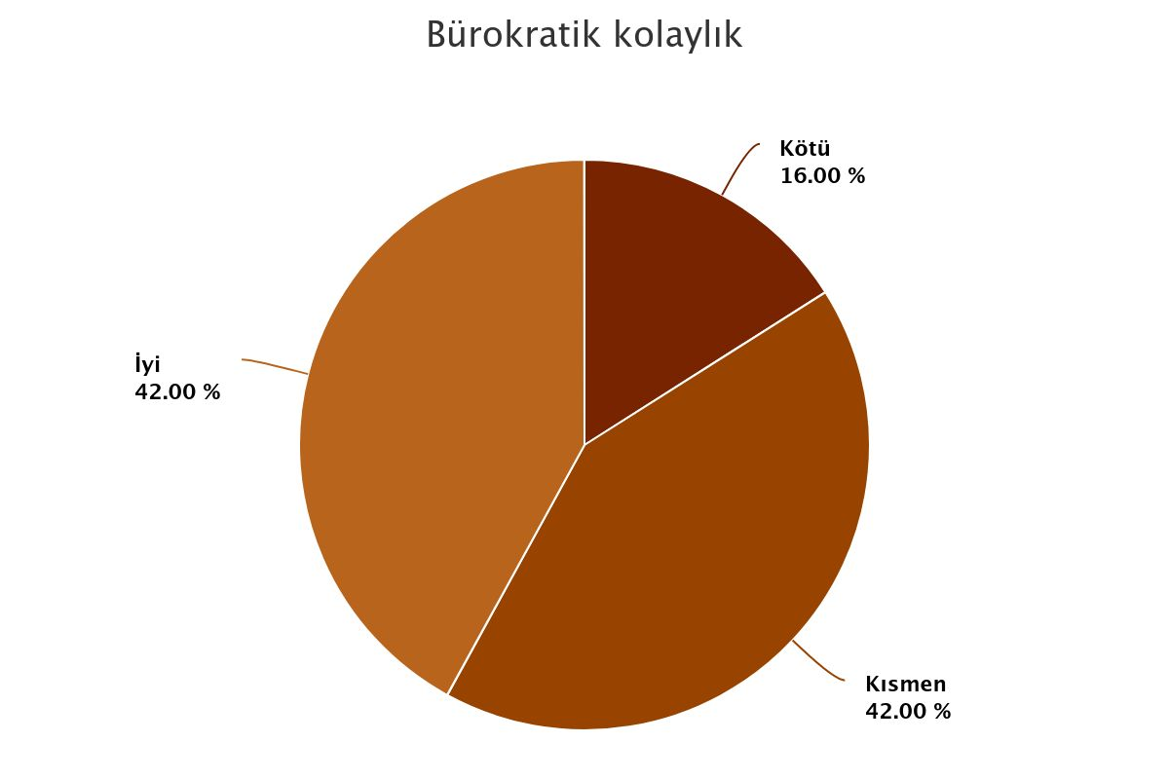

Slide 26
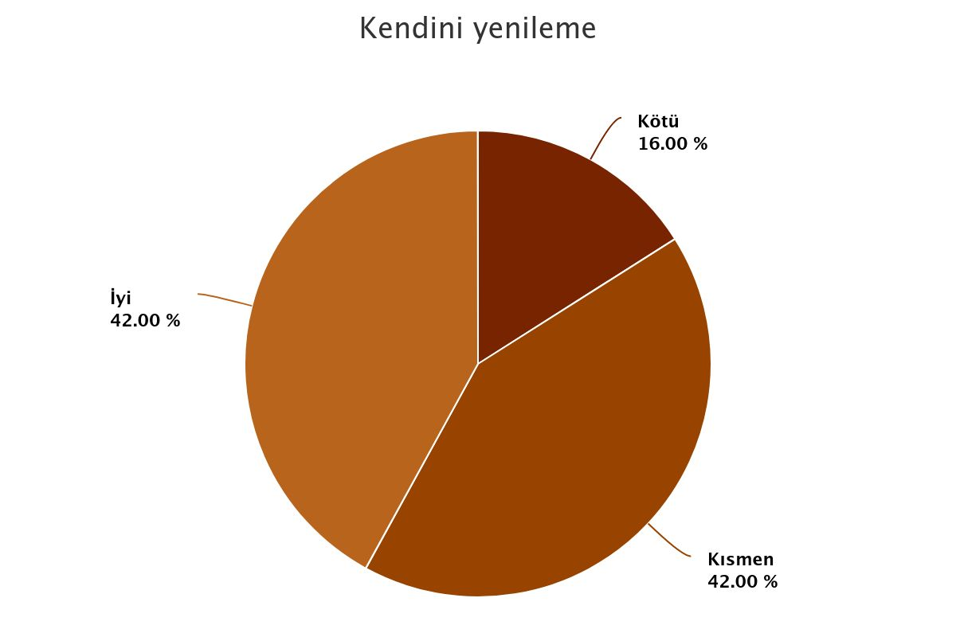

Slide 27
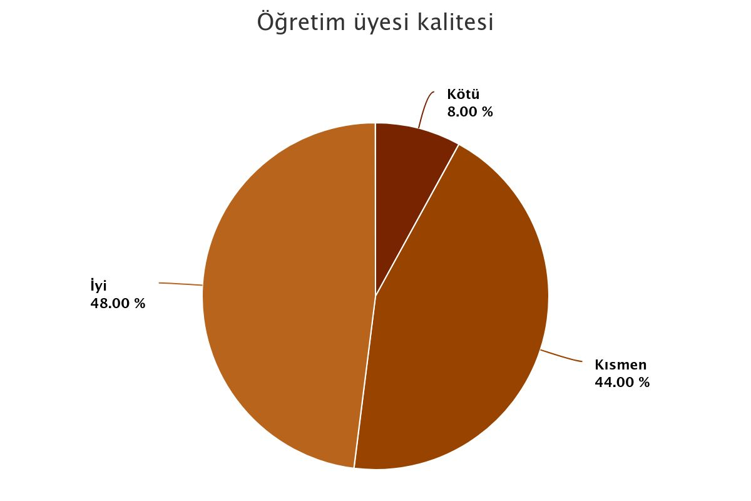

Slide 28
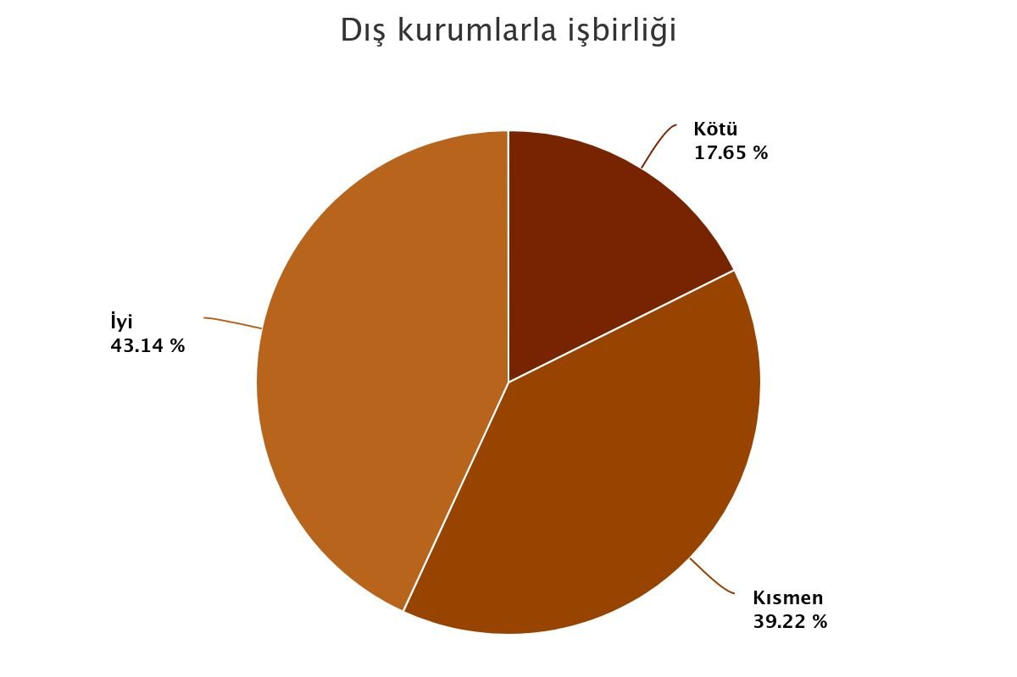

Slide 29
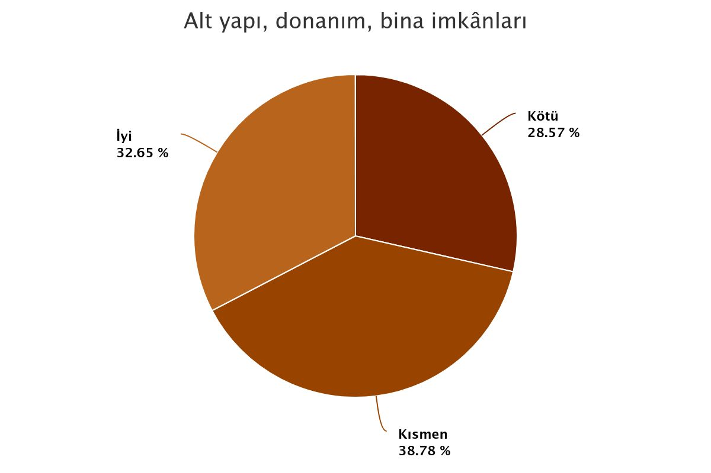

Slide 30
5. Bölgenin üniversitemiz gelişimine yönelik sunduğu fırsatlar nelerdir?
Doğası ve Doğal Güzellikleri
Uluslararasılaşma
Öğrenci merkezli yurtiçi-yurtdışı etkinlikler,
Öğrenci ve çalışanlara kurumsal aitlik duygusu kazandırma
Genç Dinamik Kadro
Mesleki Eğitim
Komşu Ülkelere yakınlık

Slide 31
6. Bölgenin üniversitemiz gelişimini tehdit eden unsurlar nelerdir?
Öğrenci ve Akademisyenlere yeterli destek verilmemesi
Sosyal çevre
Terör

Slide 32
7. Üniversitemizde güçlü olduğunu düşündüğünüz unsurlar nelerdir?
Akademik Kadronun Kaliteli Olması
Konumunda tek üniversite olması

Slide 33
8. Üniversitemizde zayıf olduğunu düşündüğünüz unsurlar nelerdir?
Üniversitenin Tanıtımı
Yönetici-halk iletişiminin zayıf olması
Ar-ge

Slide 34
Hakkâri Üniversitesi´ nin hedefleri sizce neler olmalıdır?
Bilim ve Teknolojik Alt yapıda yenilikler
Kaliteli Eğitim
Bilimsel Çalışmalar
Ulusal ve Uluslararası Etkinliklere katılım

Slide 35
Hakkâri Üniversitesi´nin öncelik vermesini istediğiniz konular
Fakülte ve Birim çalışma koşullarının iyileştirilmesi
Kurumsal aidiyetin sağlanması
Liyakat
Spor salonlarını açılması

Slide 36
Hakkâri Üniversitesini olumlu yönde etkileyebileceğini düşündüğünüz gelişmeler
ARGE
Proje
Paydaş Kurumlara Ziyaretler
Paydaş Kurumlarla Samimi, Sağlıklı ilişkiler ve çalışmalar
Ulaşılabilirlik

Slide 37
Kurumunuzun üniversitemizle işbirliği yapması gerektiğini düşündüğünüz en önemli konu/konular
Bilgim yok
İşbirliğinin zayıf olması

Slide 38
Hakkari Üniversitesi
Kalite Yönetim Sistemi
(2024)

